Slide 1

Diagrama de Flujo
Un diagrama de flujo es una representación gráfica de los pasos que seguimos para realizar un proceso, actividad o una tarea ; partiendo de una entrada, y después de realizar una serie de acciones, llegamos a una salida

Slide 2

Características y ventajas
Presenta información clara, ordenada y concisa.
Permite visualizar las frecuencias y relaciones entre las etapas indicadas.
Permite identificar oportunidades de mejora.
Ayuda a entender el proceso y/o actividad completa.
Permite comprender de forma rápida y amena los procesos y/o actividades.

Slide 3


¿Para qué se usan?
Sirve para aclarar cómo funcionan las cosas y cómo pueden mejorarse.
Ayuda a buscar los elementos clave de un proceso o actividad
Facilita el conocimiento general de un proceso.
Se pueden emplear para el diagnóstico y el rediseño.

Slide 4

Etapas del Desarrollo
Defina el proceso o actividad a desarrollar.
Tenga presente el publico al que va dirigido el flujo.
Haga una lista en orden cronológico de las actividades.
Sintetice las actividades en forma clara y concisa.
Incluya observaciones.
Aplique simbología definida.
Utilice el formato preestablecido.

Slide 5
Clasificación de los diagramas de flujo
Por su presentación:
De bloque: Se representan en términos generales con el
objeto de destacar determinados aspectos
De detalle: Plasman las actividades en su más detallada
expresión
Por su formato:
De formato vertical: En el que el flujo de las operaciones va
de arriba hacia abajo y de derecha a izquierda
De formato horizontal: En el que la secuencia de las
operaciones va de izquierda a derecha en forma descendente

Slide 6
Clasificación de los diagramas de flujo
Por su formato
De formato tabular: También conocido como de formato
columnar o panorámico, en el que se presenta en una sola
carta el flujo total de las operaciones, correspondiendo a
cada puesto o unidad una columna
De formato arquitectónico: Muestra el movimiento o flujo
de personas, formas, materiales, o bien la secuencia de las
operaciones a través del espacio donde se realizan

Slide 7
Clasificación de los diagramas de flujo
Por su propósito:
De forma: El cual se ocupa fundamentalmente de documentos
con poca o ninguna descripción de operaciones
De labores: Indica el flujo o secuencia de las operaciones, así
como quién o en donde se realiza y en qué consiste ésta.
De método: Muestra la secuencia de operaciones, la persona
que las realiza y la manera de hacerlas
Analítico: Describe no sólo el procedimiento quién lo hace,
y cómo hacer cada operación, sino para qué sirven

Slide 8
Clasificación de los diagramas de flujo
Por su propósito:
De espacio: Indica el espacio por el que se desplaza una
forma o una persona
Combinados: Emplean dos o más diagramas en forma
integrada
De ilustraciones y texto: Ilustra el manejo de la información
con textos y dibujos
Asistido por computadora: El flujo de información se hace
con recursos de software

Slide 9
LOS DIAGRAMAS ASME
Representan gráficamente las actividades que conforman un proceso, así como un mapa sirve de guía igualmente un diagrama nos da la posibilidad de conocer el camino en la ejecución de un proceso. En general es una herramienta básica para el mejoramiento de procesos, su estandarización y normalización un área determinada.
Pueden aplicarse para procedimientos industriales y administrativos. Los procedimientos administrativos procesan información, representada en documentos o soportes de información.

Slide 10
SÍMBOLOS DE LA NORMA ASME PARA ELABORAR DIAGRAMAS DE FLUJO
S I M P L E S
SIMBOLO
REPRESENTA
Operación. Indica las principales fases del proceso, método o procedimiento.
Inspección. Indica que se verifica la calidad y/o cantidad de algo.
Desplazamiento o transporte. Indica el movimiento de los empleados, material y equipo de un lugar a otro.
Depósito provisional o espera. Indica demora en el desarrollo de los hechos.
Almacenamiento permanente. Indica el depósito de un documento o información dentro de un archivo, o de un objeto cualquiera en un almacén.

Slide 11
SÍMBOLOS DE LA NORMA ASME PARA ELABORAR DIAGRAMAS DE FLUJO
C O M B I N A D O S
SIMBOLO
REPRESENTA
Origen de una forma o documento. Indica el hecho de formular una forma o producir un informe.
Decisión o automatización de un documento. Representa el acto de tomar una decisión o bien de efectuar una autorización.
Entrevistas. Indica el desarrollo de una entrevista entre dos o más personas.
Destrucción de un documento. Indica el hecho de destruir un documento o tanto de él o bien la existencia de un archivo muerto.

Slide 12
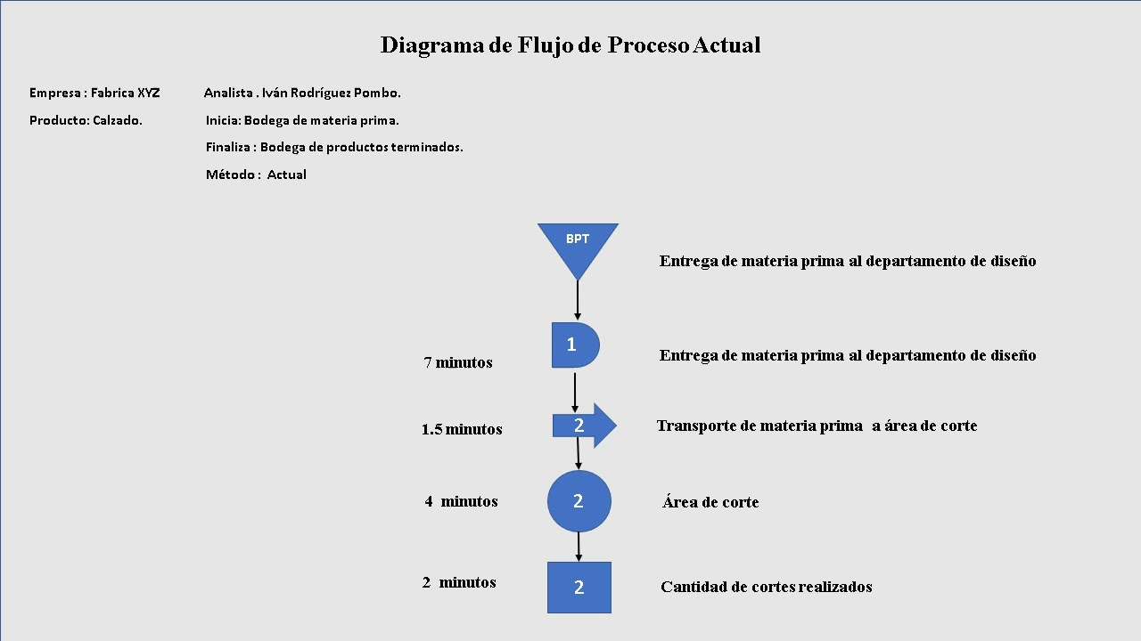

Slide 13
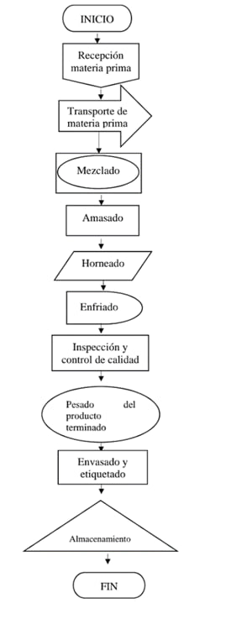

Slide 14
ANSI
American National Standard Institute (ANSI) ha desarrollado una simbología para que sea empleada en el procedimiento electrónico de datos con el propósito de representar los flujos de información, de la cual se han adoptado ampliamente algunos símbolos para la elaboración de los diagramas de flujo dentro del trabajo de diagramación administrativa,
La simbología ANSI es utilizado en los flujos de información de procesamiento electrónico de datos. Así mismo algunos símbolos son utilizados en Diagramas de Flujo de enfoque administrativo.

Slide 15
SÍMBOLOS DE LA NORMA ANSI PARA ELABORAR DIAGRAMAS DE FLUJO I (Procesamiento electrónico de datos)
SIMBOLO
REPRESENTA
SIMBOLO
REPRESENTA
Terminal. Indica el inicio o la terminación del fjulo, puede ser acción o lugar; además se usa para indicar una unidad administrativa o persona que recibe o proporciona información.
Documento. Representa cualquier tipo de documento que entra, se utilice, se genere o salga del procedimiento.
Disparador. Indica el inicio de un procedimiento, contiene el nombre de éste o el nombre de la unidad administrativa donde se da inicio
Archivo. Representa un archivo común y corriente de oficina.
Operación. Representa la realización de una operación o actividad relativas a un procedimiento.
Conector. Representa una conexión o enlace de una parte del diagrama de flujo con otra parte lejana del mismo.
Decisión o alternativa. Indica un punto dentro del flujo en que son posibles varios caminos alternativos.
Conector de página. Representa una conexión o enlace con otra hoja dife-rente, en la que continúa el diagrama de flujo.
Nota aclaratoria. No forma parte del diagrama de flujo, es un elemento que se adiciona a una operacion o actividad para dar una explicación.
Línea de comunicación. Proporciona la transmisión de información de un lugar a otro mediante ?

Slide 16
SÍMBOLOS DE LA NORMA ANSI PARA ELABORAR DIAGRAMAS DE FLUJO II (Procesamiento electrónico de datos)
SIMBOLO
REPRESENTA
SIMBOLO
REPRESENTA
*
Operación con teclado. Representa una operación en que se utiliza una perforadora o verificadora de tarjeta.
Dirección de flujo o línea de unión. Conecta los símbolos señalando el orden en que se deben realizar las distintas operaciones.
*
Tarjeta perforadora. Representa cualquier tipo de tarjeta perforada que se utilice en el procedimiento.
*
Cinta magnética. Representa cualquier tipo de cinta magnética que se utilice en el procedimiento.
*
Cinta perforada. Representa cualquier tipo de cinta perforada que se utilice en el procedimiento.
*
Teclado en línea. Representa el uso de un dispositivo en línea para promocio-nar información a una computadora electrónica u obtenerla de ello..
NOTA: Los símbolos marcados con * son utilizados en combinación con el resto cuando se está elaborando un diagrama de flujo de un procedimiento en el cual interviene algún equipo de procesamiento electrónico.
.

Slide 17
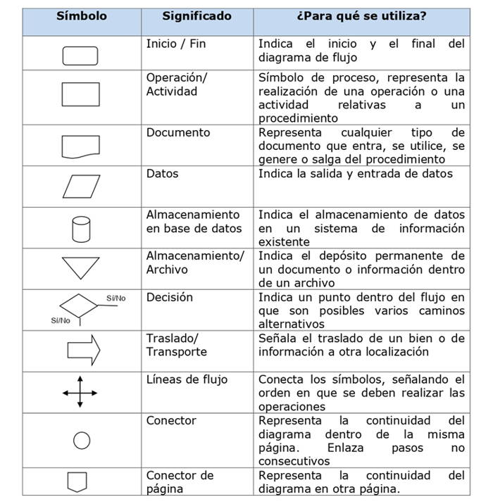
SÍMBOLOS DE LA NORMA ANSI PARA ELABORAR DIAGRAMAS DE FLUJO (Diagramación administrativa)

Slide 18
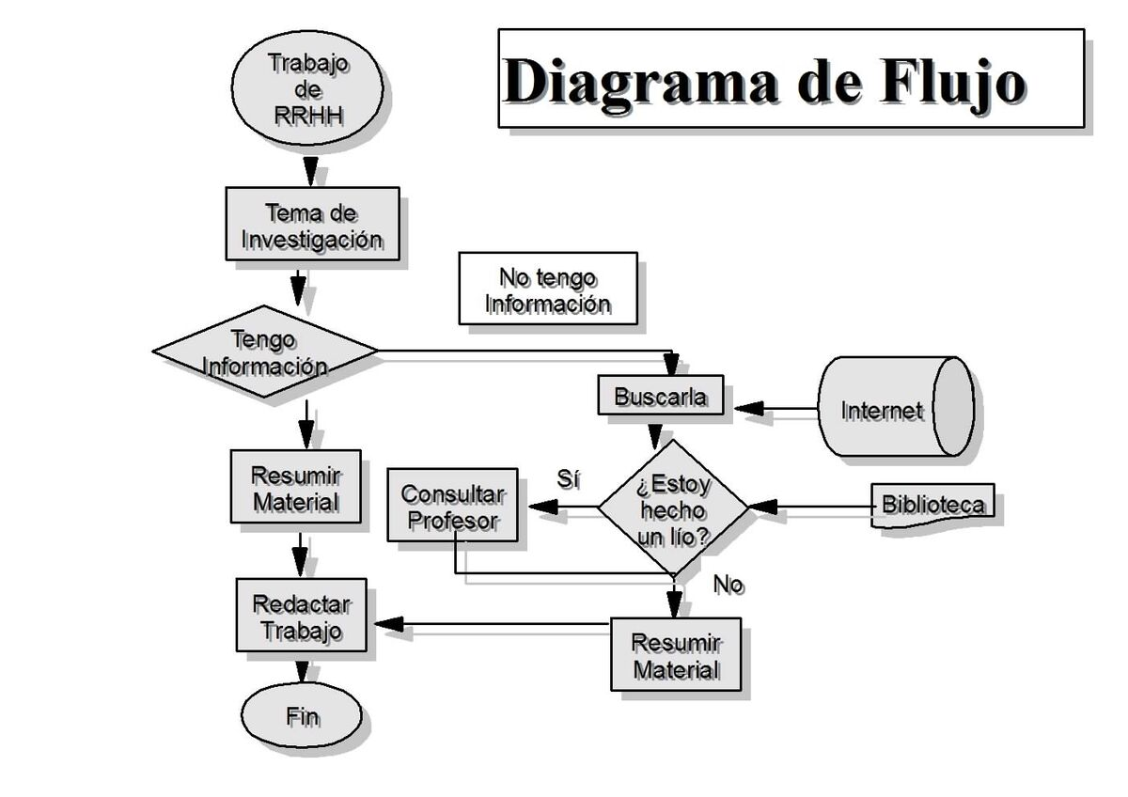

Slide 19
NORMA ISO9000
La Norma ISO 9000 establece otro tipo de simbología necesaria para diseñar un diagrama de flujo, siempre enfocada a la Gestión de la Calidad Institucional, son normas de "calidad" y
"gestión continua de calidad", que se pueden aplicar en cualquier tipo de organización o actividad sistemática, que esté orientada a la producción de bienes o servicios. Se componen de estándares y guías relacionados con sistemas de gestión y de herramientas específicas como los métodos de auditoría

Slide 20
SÍMBOLOS DE LA NORMA ISO9000 PARA ELABORAR DIAGRAMAS DE FLUJO
SIMBOLO
REPRESENTA
Operaciones. Fases del proceso, método o procedimiento.
Inspección y medición. Representa el hecho de verificar la naturalez, calidad y cantidad de los insumos y producto.
Operación e inspección. Indica la verificación o supervisión durante las fases del proceso, método o procedimiento de sus componentes.
Transportación. Indica el movimiento de personas, material o equipo.
Demora. Indica retraso en el desarrollo del proceso, método o procedimiento.
Decisión. Representa el hecho de efectuar una selección o decidir una alternativa específica de acción.
Entrada de bienes. Productos o material que ingresan al proceso.
Almacenamiento. Depósito y/o resguardo de información o productos.

Slide 21
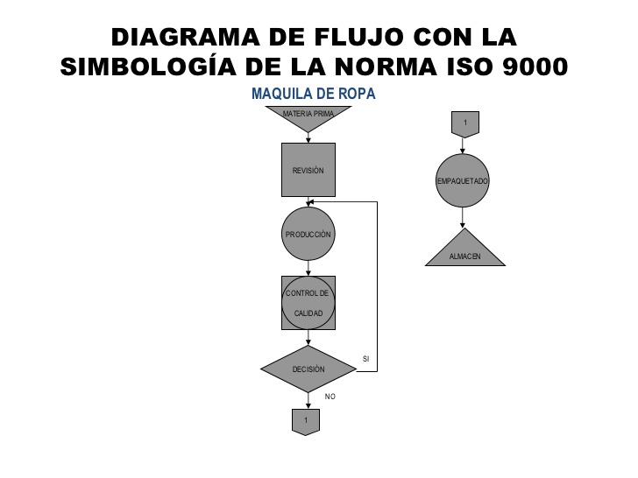

Slide 22
NORMA DIN
El Instituto Alemán de Normalización –DIN por sus siglas en inglés- es el organismo nacional de normalización de Alemania. Elabora, en cooperación con el comercio, la industria, la ciencia, los consumidores e instituciones públicas, estándares técnicos (normas) para la racionalización y el aseguramiento de la calidad. El DIN establece otro tipo de simbología necesaria para diseñar un diagrama de flujo, igualmente enfocado al tema de calidad

Slide 23
SÍMBOLOS DE LA NORMA DIN PARA ELABORAR DIAGRAMAS DE FLUJO
SÍMBOLO | REPRESENTA
 | Datos. Elementos que alimentan y se generan en el procedimiento.
 | Comienza un ciclo. Inicio de un ciclo que produce o reproduce un flujo de información.
 | Documento. Representa un documento que ingres, se procesa, se produce o sale del procedimiento.
 | Proceso. Representa la ejecución de actividades u operaciones dentro del proceso, método o procedimiento.
 | Decisión. Indica un punto dentro del flujo en el que es posible seleccionar entre dos o más alternativas.
 | Operaciones manuales. Constituye la realización de una operación o actividad en forma específicamente manual.

Slide 24
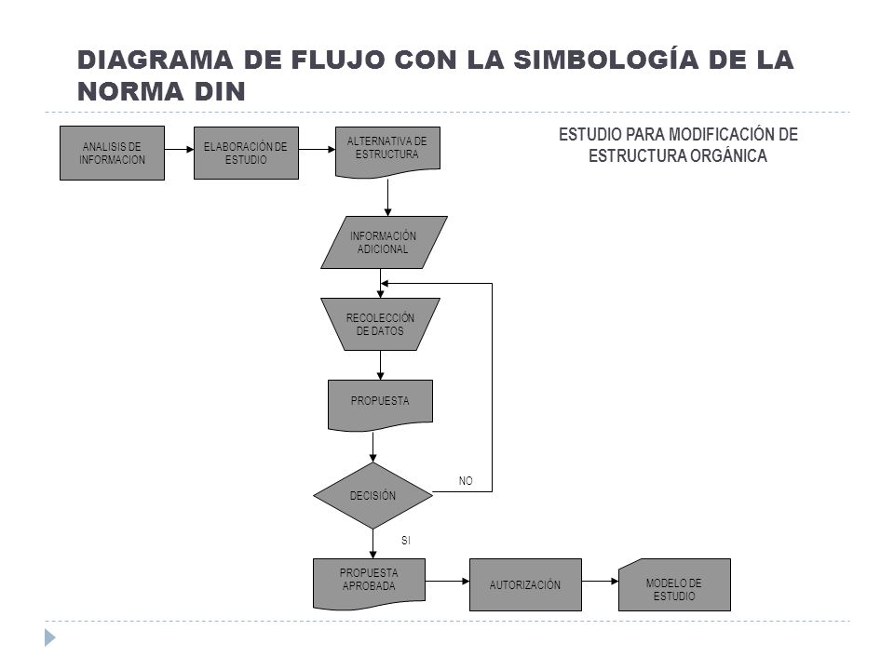

Slide 25
Inicio
Ejemplo Diagrama de Flujo
La lámpara no funciona
¿Esta enchufada la lámpara?
No
Enchufar la lámpara
Si
¿Esta quemada la lámpara?
Si
Cambiar bombilla
No
Comprar nueva lámpara
Fin

Slide 26
DIAGRAMA DE BLOQUE
DIRECCIÓN GENERAL DE PROVEEDURIA Y SERVICIOS GENERALES
PROCEDIMIENTO DE ADQUISICIÓN DE MATERIALES
Departamento solicitante
B
Pide material mediante solicitud de material
Almacén
¿Material requerido?
NO
¿Origen del materia?l
Proveedor
Comunica deficiencia al proveedor
Almacén
SI
Almacén
Existencia suficiente
SI
Surte material
Surte material
A
NO
A
Soicita material mediante requ-isición de compra
Departamento solicitante
Proveedor
¿Material requerido?
NO
Comunica deficiencia al almacén
Departamento de compras
B
Surte material
Pide material mediante orden de compra
SI
Utiliza material
FIN
B
FORMULÓ
AUTORIZÓ
FECHA DE ELABORACIÓN

Slide 27
DIAGRAMA DE FORMATO HORIZONTAL
DIRECCIÓN GENERAL DE PROVEEDURIA Y SERVICIOS GENERALES
PROCEDIMIENTO DE ADQUISICIÓN DE MATERIALES
Pide material mediante solicitud de material
Existencia suficiente
NO
Soicita material mediante requ-isición de compra
Pide material mediante orden de compra
Departamento solicitante
Almacén
Departamento de compras
SI
Surte material
A
B
Surte material
¿Material requerido?
SI
Surte material
Proveedor
Almacén
A
Departamento solicitante
C
NO
¿Material requerido?
NO
Comunica deficiencia al almacén
¿Origen del materia?l
A
Almacén
SI
Proveedor
Utiliza material
Comunica deficiencia al proveedor
FIN
B
FORMULÓ
AUTORIZÓ
FECHA DE ELABORACIÓN

Slide 28
DIAGRAMA DE FORMATO TABULAR
DIRECCIÓN GENERAL DE PROVEEDURIA Y SERVICIOS GENERALES
PROCEDIMIENTO DE ADQUISICIÓN DE MATERIALES
DEPARTAMENTO SOLICITANTE ALMACEN DEPARTAMENTO DE COMPRAS PROVEEDOR
¿Existencia suficiente?
NO
Soicita material mediante requ-isición de compra
Pide material mediante orden de compra
Surte material
INICIO
Pide material mediante solicitud de material
SI
Surte material
B
A
B
¿Material requerido?
NO
Comunica deficiencia al almacén
¿Material requerido?
SI
Surte material
SI
NO
Utiliza material
¿Origen del materia?l
A
Proveedor
Almacén
FIN
Comunica deficiencia al proveedor
FORMULÓ
AUTORIZÓ
FECHA DE ELABORACIÓN

Slide 29
Recomendaciones para el uso y aplicación de
símbolos
En cuanto a dibujo:
No utilizar en un mismo lado del símbolo varias líneas de
entrada y salida
Por claridad no debe haber más de una línea de unión
entre dos símbolos
El símbolo de decisión es el único que puede tener hasta
tres líneas de salida
Las líneas de unión se deben representar con líneas rectas
Es conveniente que los símbolos tengan un tamaño
uniforme

Slide 30
Recomendaciones para el uso y aplicación de
símbolos
En cuanto a su contenido y uso:
La redacción del contenido del símbolo de operación debe
ser realizada con frases breves y sencillas
Evitar usar siglas anotando el nombre completo de las
unidades administrativas
El símbolo de documento debe contener el nombre original
de la forma que se utilice
El símbolo de conector puede ser alfabético o numérico,
pero debe coincidir en los conectores de entrada y salida
Cuando existen una gran cantidad de conectores, es
conveniente adicionar un color al símbolo

